Slide 1
DATABASE Term Project
컴퓨터학과
2016320152 전지연
Dept. of Computer Science and Engineering,
College of Informatics, Korea University

Slide 2
업무개요서 : 업무개요
시스템 개발 대상인 업무에 대한 개략적인 설명을 기술함.
Youn’s kitchen이라는 레스토랑에 필요한 데이터들을 관리한다.
크게 회원관리, 메뉴관리, 직원관리가 있다.
회원관리에서는 회원정보를 관리하고, 회원이 예약정보를 관리한다.
사이트의 login 탭을 클릭하면 로그인 창으로 가는데, 아이디가 없을 경우 회원가입을 한다. 고객들이 회원가입 하면서 입력한 정보들은 회원 본인이 수정, 삭제가 가능하고 관리자는 회원삭제만 가능하다.
로그인을 하면 mykitchen이라는 탭이 보이는데 여기서 회원정보 조회, 수정, 탈퇴가 가능하고 레스토랑 예약 신청과 수정, 취소가 가능하다.
관리자의 경우 로그인을 하면 member 라는 탭이 보인다. 클릭하면 사이트에 가입한 회원 목록이 보이고 각 회원에 대해 비밀번호를 제외한 정보를 볼 수 있다. 전화로 회원이 예약하거나 수정할 경우를 대비해 관리자 역시 각 회원의 예약정보를 추가 수정 또는 삭제 할 수 있다.
메뉴관리에서 관리자는 Youn’s kitchen의 신메뉴를 등록할 수 있고 더 이상 판매하지 않는 메뉴를 지울 수도 있으며 메뉴의 정보를 수정할 수 있다. 메뉴를 등록할 때는 메뉴 이름, 가격, 주 재료, 간단한 메뉴 설명을 입력하고 이 메뉴를 만드는 요리사와 메뉴의 타입 (에피타이저, 메인, 디저트, 음료), 코스를 선택한다. 메뉴를 만드는 요리사는 한 명 뿐이다. 한 메뉴는 한 코스에만 속해 있다.
일반회원은 위와 같은 메뉴관리는 불가능하고 통합검색에서 검색하거나 메뉴 탭을 클릭하면 나오는 창에서 메뉴 정보를 볼 수 있다. 메뉴리스트에서 상세보기로 들어가면 이 메뉴를 만드는 요리사와 메뉴가 속해 있는 코스에 대한 정보에 대한 상세보기 버튼이 있다.
Youn’s kitchen 은 코스 정보들도 관리 하지만 이번 과제에서는 구현하지 않고 메뉴가 속해있는 코스의 정보만 볼 수 있게 해 놓았다.
직원은 요리사와 일반 홀직원을 관리하는데 사이트에서는 요리사 관리만 구현하였다. 관리자는 요리사의 이름, 경력, 별(등급) 정보를 바탕으로 요리사를 추가하거나 삭제, 정보를 수정할 수 있고 일반회원은 요리사에 대한 정보를 열람만 할 수 있다.
Youn’s kitchen은 카드 할인, 생일파티, 이달의 이벤트와 같은 이벤트와 지점정보(위치 등)도 관리한다. 이 역시 이번 과제에서는 구현하지 않았다.

Slide 3
기능분해도
구현한 기능을 빨간색으로 표시하였습니다.
F2.1 코스별 관리는 일부 구현하였습니다.
Function
Youn’s Kitchen
F1
회원관리
F2
메뉴관리
F3
직원관리
F4
지점관리
F5
이벤트관리
F1.1
예약관리
F1.2
회원정보관리
F3.1
요리사관리
F3.2
홀직원관리
F2.1
코스별관리
F2.2
메뉴별관리
F5.1
지난이벤트관리
F5.2
진행이벤트관리
F4.1
실적관리
F4.2
지점정보관리
각 세부 기능들에 대한 간략한 설명을 기술
Function | Description
예약관리 | 각 회원이 예약한 정보를 관리한다
회원정보관리 | 각 회원의 개인정보를 관리하고 로그인, 로그아웃, 회원가입을 가능하게 한다.
코스별관리 | 각 코스에 대한 정보를 관리한다.
메뉴별관리 | 각 메뉴에 대한 정보를 관리한다.
요리사관리 | Youn’s kitchen에서 일하고 있는 요리사들의 정보를 관리한다.
홀직원관리 | 요리사를 제외한 직원들의 정보를 관리한다.
지난이벤트관리 | 진행했던 이벤트들의 정보, 후기를 관리한다.
진행이벤트관리 | 진행중인 이벤트들의 정보를 관리한다.
실적관리 | 각 지점들의 실적을 관리한다.
위치정보관리 | 각 지점들의 위치정보를 관리한다.

Slide 4
요구사항 명세서 : 기능별
기능명 | 예약관리
1. 사이트에 가입한 회원만이 예약할 수 있다. 2. 예약관리부에서는 각 회원이 예약한 정보들을 관리한다. a. 예약서에는 예약날짜와 방문할 인원 수, 예약할 코스가 기입되어야 한다. b. 한번에 한코스만 예약 가능하다. c. 인원수대로 그 코스를 준비한다. 3. 회원 스스로도 자신이 예약한 정보들을 관리할 수 있다. 4. 전화로 예약하거나 예약을 수정, 취소 할 경우 예약관리부에서 회원이 예약한 정보들을 수정한다. 5. 레스토랑에서는 예약정보를 바탕으로 메뉴를 미리 준비하고 테이블을 세팅한다.
기능명 | 회원정보관리
1. 회원관리부에서는 사이트에 가입한 회원들의 정보를 관리한다. a. 회원가입을 할 때는 아이디, 비밀번호, 이름, 전화번호를 기입한다. b. 회원관리부에서는 회원들의 정보를 열람 혹은 삭제만 가능하다. c. 회원 본인은 자신의 정보를 수정, 열람, 삭제 모두 가능하다. d. 회원정보에서 아이디는 변경할 수 없다. e. 일반 회원은 다른 회원의 정보를 볼 수 없다.

Slide 5
요구사항 명세서 : 기능별
기능명 | 코스별관리
1. 메뉴관리부는 판매 하는 코스 정보를 관리한다. a. 코스 정보는 코스 이름과 가격, 코스에 속한 메뉴들로 이루어져 있다. 2. 요리사와 메뉴 관리부가 회의하여 새로운 코스를 만들거나 더 이상 판매하지 않는 코스를 정한다. 3. 메뉴 관리부는 변경 된 코스 정보를 사이트에 반영한다. 4. 코스를 회원들이 예약한다.
기능명 | 메뉴별관리
메뉴관리부에서는 메뉴들의 정보를 관리한다. a. 신메뉴를 등록할 때는 메뉴의 이름, 가격, 주재료, 메뉴에 대한 설명과 속한 코스, 만드는 요리사, 타입(에 피타이저, 메인 등) 을 기입한다. b. 메뉴는 최소, 최대 한 코스에만 속한다. 2. 요리사와 메뉴 관리부가 회의하여 새로운 코스를 개발하면 그에 들어갈 새로운 메뉴가 생기고 더 이상 판매하지 않을 메뉴도 회의로 정한다. 3. 메뉴 관리부는 변경 된 메뉴 정보를 사이트에 반영한다. 4. 요리사가 식당을 그만 두기 전 그 메뉴를 만들 수 있는 또다른 요리사가 있는지 알아보고 있으면 반영하고 없으면 메뉴도 함께 삭제한다.

Slide 6
요구사항 명세서 : 기능별
기능명 | 요리사관리
1. 인사관리부에서는 youn’s kitchen에서 일하고 있는 직원들을 관리한다. 2. 인사관리부의 요리사 관리부서는 요리사만 관리한다. a. 이름, 경력, 등급을 입력, 수정 하고 그만 둘 경우 그 요리사의 정보를 삭제한다. 3. 새로운 요리사를 뽑으면 요리사의 이름, 경력, 별(등급)을 사이트에 등록한다. a. 요리사의 등급은 0부터 5까지이다. b. 요리사의 정보에서 요리사가 만드는 메뉴 정보도 열람 가능하게 한다.
기능명 | 홀직원관리
1. 인사관리부에서는 youn’s kitchen에서 일하고 있는 직원들을 관리한다. 2. 인사관리부의 직원 관리부서는 요리사를 제외한 직원들을 관리한다. (홀직원) a. 이름, 나이, 근무 시간, 근무 기간 등의 정보를 수정, 삭제한다. 3. 새로운 직원이 뽑히면 직원 데이터에 그 직원의 정보를 입력한다.

Slide 7
요구사항 명세서 : 기능별
기능명 | 실적관리
지점관리부에서는 각 지점의 실적을 관리한다. 실적이 계속 안 좋은 지점은 제거한다. a. 그 지점의 정보를 지점 위치정보 관리 부서에게 주면 위치정보를 삭제한다. 3. 실적이 꾸준히 좋아지고 있는 지점에게는 포상을 준다. 실적이 안 좋은 지점의 정보를 이벤트 관리부에게 전하여 실적을 오를 수 있게 한다.
기능명 | 지점정보관리
지점관리부에서는 각 지점의 정보를 관리한다. a. 새로 오픈한 매장의 위치를 추가한다. b. 폐점한 지점의 위치정보는 삭제한다. c. 지점별 직원을 보여준다. d. 지점의 위치 이동이 있었을 경우 그 정보를 반영한다.

Slide 8
요구사항 명세서 : 기능별
기능명 | 지난이벤트관리
마케팅부에서는 이벤트를 관리한다. 이벤트가 종료되면 고객들이 작성한 후기를 바탕으로 그 이벤트에 대한 평가를 한다. 이벤트로 인한 실적을 실적관리부서에게 전달한다. 실적관리부서에게 받은 실적이 안 좋은 지점을 위한 이벤트를 개발한다. 지난 이벤트에 대한 평가를 바탕으로 앞으로의 이벤트를 기획, 수정한다.
기능명 | 진행이벤트관리
1. 마케팅부에서는 현재 진행중인 이벤트를 관리한다. a.진행 중인 이벤트 정보를 고객에게 알린다. b.수정사항이 있을 경우 반영해서 올린다. 2. 이벤트에 대한 후기를 고객에게 받는다.

Slide 9
ERD
correspond
0..n
menu_type
t_id type_name
1..1
menu
m_id menu_name price ingredient menu_desc added_datetime
chef
c_id chef_name star career
0..n
cook
1..1
1..1
include
1..n
course
course_name course_price
0..n
member
member_id password name phone admin
0..n
reserve
number date people_num added_datetime

Slide 10
프로세스 계층도
구현하지 않은 프로세스는 회색으로 표시하였습니다.
F1
회원관리
F1.1
예약관리
F1.2
회원정보관리
F1.2
회원정보관리
F1.1
예약관리
P5
회원가입
P1
예약신청서작성
P6
회원정보수정
P2
예약내역수정
P7
회원탈퇴
P3
예약취소
P8
로그인/로그아웃
P4
예약내역조회
P9
회원정보조회

Slide 11
프로세스 계층도
F2
메뉴관리
F2.1
코스별관리
F2.2
메뉴별관리
F2.2
메뉴별관리
F2.1
코스별관리
P14
메뉴추가
P10
코스추가
P15
메뉴정보수정
P11
코스정보수정
P16
메뉴삭제
P12
코스삭제
P17
메뉴검색
P13
코스정보조회
P18
메뉴정보조회

Slide 12
프로세스 계층도
F3
직원관리
F3.1
요리사관리
F3.2
홀직원관리
F3.1
요리사관리
F3.2
홀직원관리
P19
요리사등록
P23
홀직원등록
P20
요리사정보수정
P24
홀직원정보수정
P21
요리사삭제
P25
홀직원삭제
P22
요리사조회
P26
홀직원조회

Slide 13
프로세스 계층도
F4
지점관리
F4.1
실적관리
F4.2
지점정보관리
F4.1
실적관리
F4.2
지점정보관리
P27
이달의실적작성
P31
지점추가
P28
지점별실적비교통계
P32
지점삭제
P29
월별실적비교통계
P33
지점정보수정
P30
실적조회
P34
지점조회

Slide 14
프로세스 계층도
F5
이벤트관리
F5.1
지난이벤트관리
F5.2
진행이벤트관리
F5.2
진행이벤트관리
F5.1
지난이벤트관리
P37
이벤트등록
P35
이벤트조회
P38
이벤트수정
P36
이벤트후기작성
P39
이벤트종료
P40
이벤트조회
P41
이벤트후기작성

Slide 15
프로세스 계층도 및 설명서
F1.2
회원정보관리
F1.1
예약관리
P5
회원가입
P1
예약신청서작성
P6
회원정보수정
P2
예약내역수정
P7
회원탈퇴
P3
예약취소
P8
로그인/로그아웃
P4
예약내역조회
P9
회원정보조회
각 세부 프로세스들에 대한 간략한 설명을 기술
Process | Description
예약신청서작성 | 회원 본인 혹은 관리자가 그 회원의 예약을 신청한다.
예약내역수정 | 특정 예약의 내용을 수정한다.
예약취소 | 특정 예약을 취소한다.
예약내역조회 | 예약한 내역을 조회한다.
회원가입 | 사이트에 회원가입 한다. 회원이 되어야 예약을 할 수 있다.
회원정보수정 | 본인의 아이디를 제외한 회원정보를 수정한다.
회원탈퇴 | 사이트를 탈퇴한다. 예약내역이 사라진다. 관리자도 특정 회원을 탈퇴 시킬 수 있다.
로그인/로그아웃 | 사이트에 로그인,로그아웃한다. 로그인을 해야 예약 할 수 있다.
회원정보조회 | 관리자는 전체 회원의 정보를 조회할 수 있고 회원은 자신의 정보를 조회할 수 있다.

Slide 16
프로세스 계층도 및 설명서
F2.2
메뉴별관리
F2.1
코스별관리
P14
메뉴추가
P10
코스추가
P15
메뉴정보수정
P11
코스정보수정
P16
메뉴삭제
P12
코스삭제
P17
메뉴검색
P13
코스정보조회
P18
메뉴정보조회
각 세부 프로세스들에 대한 간략한 설명을 기술
Process | Description
코스추가 | 새로운 코스를 추가한다.
코스정보수정 | 가격 등 코스의 정보를 수정한다.
코스삭제 | 특정 코스를 삭제한다.
코스정보조회 | 코스의 상세한 정보를 조회한다.
메뉴추가 | 새로운 메뉴를 추가한다.
메뉴정보수정 | 요리사, 가격 등 메뉴의 정보를 수정한다.
메뉴삭제 | 특정 메뉴를 삭제한다.
메뉴검색 | 메뉴에 관한 정보들(코스, 요리사, 메뉴이름)으로 메뉴를 검색한다.
메뉴정보조회 | 메뉴의 상세한 정보를 조회한다.

Slide 17
프로세스 계층도 및 설명서
F3.1
요리사관리
F3.2
홀직원관리
P19
요리사등록
P23
홀직원등록
P20
요리사정보수정
P24
홀직원정보수정
P21
요리사삭제
P25
홀직원삭제
P22
요리사조회
P26
홀직원조회
각 세부 프로세스들에 대한 간략한 설명을 기술
Process | Description
요리사등록 | 레스토랑의 새로운 요리사를 등록한다.
요리사정보수정 | 특정 요리사의 정보를 수정한다.
요리사삭제 | 특정 요리사를 삭제한다.
요리사조회 | 요리사의 상세 정보를 조회한다.
홀직원등록 | 레스토랑의 새로운 홀직원을 등록한다.
홀직원정보수정 | 특정 홀직원의 정보를 수정한다.
홀직원삭제 | 특정 홀직원을 삭제한다.
홀직원조회 | 홀직원의 상세정보를 조회한다.

Slide 18
프로세스 계층도 및 설명서
F4.1
실적관리
F4.2
지점정보관리
P27
이달의실적작성
P31
지점추가
P28
지점별실적비교통계
P32
지점삭제
P29
월별실적비교통계
P33
지점정보수정
P30
실적조회
P34
지점조회
각 세부 프로세스들에 대한 간략한 설명을 기술
Process | Description
이달의실적작성 | 지점별로 이달의 실적을 작성한다.
지점별실적비교통계 | 특정 달의 실적을 지점별로 비교하고 통계를 낸다.
월별실적비교통계 | 특정지점의 실적을 월별로 비교하고 통계를 낸다.
실적조회 | 특정지점의 실적을 조회한다.
지점추가 | 새로운 지점을 추가한다.
지점삭제 | 특정 지점을 삭제한다.
지점정보수정 | 지점의 정보(위치 등)을 수정한다.
지점조회 | 지점의 상세 정보를 조회한다.

Slide 19
프로세스 계층도 및 설명서
F5.2
진행이벤트관리
F5.1
지난이벤트관리
P37
이벤트등록
P35
지난이벤트조회
P38
이벤트수정
P36
지난이벤트후기작성
P39
이벤트종료
P40
진행이벤트조회
P41
진행이벤트후기작성
각 세부 프로세스들에 대한 간략한 설명을 기술
Process | Description
지난이벤트조회 | 지난(종료된) 이벤트들을 조회한다.
지난이벤트후기작성 | 고객들이 종료된 이벤트 후기를 작성할 수 있도록 한다.
이벤트등록 | 진행중인 이벤트를 등록한다.
이벤트수정 | 진행중인 이벤트 정보를 수정한다.
이벤트종료 | 종료 된 이벤트를 지난이벤트 창으로 옮긴다.
진행이벤트조회 | 본인진행중인 이벤트를 조회한다.
진행이벤트후기작성 | 고객들이 진행중인 이벤트의 후기를 작성할 수 있도록 한다.

Slide 20
릴레이션 정의서
릴레이션명 | menu
릴에이션 설명 | 메뉴에 대한 정보
릴레이션 속성
속성명 | 속성정의 | 속성정의 | 타입 | 길이 | 제약조건 | key | 비고
m_id | 요리사 아이디 | 메뉴 아이디 | int | 10 | PK | PK | auto_increment
menu_name | 요리사 번호 | 메뉴 이름 | varchar | 30 | Not Null
price | 요리사 등급 | 메뉴 가격 | int | 10 | Not Null
ingredient | 요리사 경력 | 메뉴 주재료 | varchar | 30 | Not Null
menu_desc |  | 메뉴 설명 | text |  | Not Null
added_datetime |  | 메뉴가 추가된 시간 | datetime |  | Not Null
c_id |  | 메뉴를 만드는 요리사 아이디 | int | 10 | Not Null | FK | chef(c_id)
course_name |  | 메뉴가 속한 코스 이름 | char | 3 | Not Null | FK | course(course_name)
t_id |  | 메뉴의 타입 아이디 | int | 10 | Not Null | FK | menu_type(t_id)
foreign key – on update cascade, on delete cascade

Slide 21
릴레이션 정의서
릴레이션명 | reservation
릴에이션 설명 | 예약에 대한 정보
릴레이션 속성
속성명 | 속성정의 | 속성정의 | 타입 | 길이 | 제약조건 | key | 비고
number | 요리사 아이디 | 예약번호 | int | 10 | PK | PK | auto_increment
member_id | 요리사 번호 | 예약한 회원 아이디 | varchar | 50 | PK,FK | PK,FK | member (member_id)
course_name | 요리사 등급 | 예약한 코스 이름 | char | 3 | PK,FK | PK,FK | course (course_name)
people_num | 요리사 경력 | 방문할 인원 수 | int | 10 | Not Null
date |  | 예약날짜 | date |  | Not Null
added_datetime |  | 예약이 추가된 시간 | datetime |  | Not Null
foreign key – on update cascade, on delete cascade

Slide 22
모듈 명세서
모듈명 | 예약신청서작성
모듈ID | F1.1 P1
설명 | 레스토랑 예약 신청서 작성.
관련정보 | 입력 | 출력 | 비고
 | Date -예약날짜 People# -방문할 인원 수 Course -예약할 코스 | 빠짐없이 입력한경우 Reservation Details -예약 번호, 예약 날짜, 방문 인원, 예약한 코스, 가격, 예약이 추가된 날짜 입력안한값이 있을경우 입력하라는 알림창 | 가격은 입력 받은 방문할 인원과 예약한 그 코스의 가격을 곱한 값을 보여준다.
특성
모듈 내역
READ member : member_id, course: course_name CREATE reservation -number, member_id, course_name, people_num, date, added_datetime MOVE number, member_id, course_name, people_num, date, added_datetime TO reservation

Slide 23
모듈 명세서
모듈명 | 예약내역수정
모듈ID | F1.1 P2
설명 | 고객이 예약한 내역 수정.
관련정보 | 입력 | 출력 | 비고
 | Date -예약날짜 People# -방문할 인원 수 Course -예약할 코스 | Reservatio Details -예약 번호, 예약 날짜, 방문 인원, 예약한 코스, 가격, 예약이 추가된 날짜 | 수정한 내용을 반영하여 예약내역을 보여준다.
특성
모듈 내역
READ member : member_id, course: course_name UPDATE reservation -number, member_id, course_name, people_num, date, added_datetime MOVE number, member_id, course_name, people_num, date, added_datetime TO reservation

Slide 24
모듈 명세서
모듈명 | 예약취소
모듈ID | F1.1.P3
설명 | 고객이 예약한 내역 삭제
관련정보 | 입력 | 출력 | 비고
 |  | 예약내역 | 삭제된 예약이 없는 예약 내역을 보여준다.
특성
모듈 내역
READ member: member_id, reservation: number DELETE from reservation where number=읽어온 number 삭제후 읽어온 member_id 로 그 member_id의 예약내역으로 돌아간다.

Slide 25
모듈 명세서
모듈명 | 예약내역조회
모듈ID | F1.1 P4
설명 | 고객이 예약한 내역 조회
관련정보 | 입력 | 출력 | 비고
 |  | 예약 리스트 -인덱스, 예약번호, 예약날짜, 코스이름, 방문인원, 수정 삭제 버튼 예약상세보기 -예약번호, 예약날짜, 방문인원, 코스이름, 가격, 추가된 날짜 | 그 고객이 예약한 내역들을 리스트로 보여준다. 한 예약의 예약번호를 클릭하면 그 예약의 상세정보를 볼 수 있다.
특성
모듈 내역
예약리스트 READ member: member_id select * from reservation where member_id=읽어온 member_id 예약상세보기 READ member:member_id, reservation: number select * from reservation where number=읽어온 number

Slide 26
모듈 명세서
모듈명 | 회원가입
모듈ID | F1.2 P5
설명 | 사이트에 회원 가입
관련정보 | 입력 | 출력 | 비고
 | ID -사이트 아이디 PASSWORD -사이트 비밀번호 PASSWORD 확인 -비밀번호 재입력 이름 -회원 이름 전화번호 -회원 전화번호 | 빠짐없이 입력하고, 비밀번호 확인도 맞을 경우 -로그인 화면 (id, password) 입력안한 항목이 있을 경우 입력하라는 알림창, 비밀번호가 다를경우 다르다는 알림창 | -사이트에서 회원가입 한 경우 모두 일반회원. - 이미 있는 아이디일 경우 존재하는 회원이라고 알려준다.
특성
모듈 내역
CREATE member -member_id, password, name, phone, admin MOVE member_id, password, name, phone, admin TO member

Slide 27
모듈 명세서
모듈명 | 회원정보수정
모듈ID | F1.2 P6
설명 | 회원(고객)의 정보수정
관련정보 | 입력 | 출력 | 비고
 | Name -회원이름 Password -사이트 비밀번호 Password check -비밀번호 재입력 Phone -회원 전화번호 | 빠짐없이 입력하고, 비밀번호 확인도 맞을 경우 -회원정보 화면 (My kitchen) 입력안한 항목이 있을 경우 입력하라는 알림창, 비밀번호가 다를경우 다르다는 알림창 | -ID는 수정할 수 없다.
특성
모듈 내역
UPDATE member -member_id, password, name, phone, admin MOVE member_id, password, name, phone, admin TO member

Slide 28
모듈 명세서
모듈명 | 회원탈퇴
모듈ID | F1.2.P7
설명 | 사이트 회원 탈퇴
관련정보 | 입력 | 출력 | 비고
 | 회원탈퇴버튼 클릭 | 로그인 페이지 | 고객이 예약한 내역까지 삭제한다.
특성
모듈 내역
READ member: member_id DELETE from member where member_id=읽어온 member_id

Slide 29
모듈 명세서
모듈명 | 로그인/로그아웃
모듈ID | F1.2 P8
설명 | 사이트에 로그인, 로그아웃
관련정보 | 입력 | 출력 | 비고
 | 로그인 : 회원 아이디, 비밀번호 로그아웃 : 로그아웃 버튼 클릭 | 로그인 -홈페이지 메인 화면 (index.php ) 로그아웃 -로그인 화면
특성
모듈 내역
로그인 READ member: password, member_id 아이디와 비밀번호가 읽어온 정보와 일치할 경우 로그인.

Slide 30
모듈 명세서
모듈명 | 회원정보조회
모듈ID | F1.2 P9
설명 | 회원의 상세 정보 조회, 회원 리스트 조회
관련정보 | 입력 | 출력 | 비고
 |  | 회원리스트 -인덱스, 이름, 아이디, 전화번호, 타입(관리자인지 일반인지), 삭제버튼 회원상세정보 -아이디, 이름, 전화번호 | 관리자는 전체 회원들을 조회 가능하다.
특성
모듈 내역
회원리스트 -select * from member 회원정보상세조회 READ member : member_id select * from member where member_id=읽어온 member_id

Slide 31
모듈 명세서
모듈명 | 코스정보조회
모듈ID | F2.1 P13
설명 | 특정 코스의 상세 정보 조회
관련정보 | 입력 | 출력 | 비고
 |  | Course menus - 인덱스, 메뉴이름, 메뉴타입(메인, 디저트 등), 코스 가격 | 메뉴 상세보기에서 코스의 상세보기 페이지로 갈 수 있고, 코스 상세보기에서 코스에 속하는 메뉴들의 상세보기로 갈 수도 있다.
특성
모듈 내역
READ course:course_name select * from menu natural join menu_type natural join course where course_name = 읽어온 course_name

Slide 32
모듈 명세서
모듈명 | 메뉴추가
모듈ID | F2.2.P14
설명 | 레스토랑의 새로운 메뉴 추가
관련정보 | 입력 | 출력 | 비고
 | menu name – 새로운 메뉴의 이름 menu description – 메뉴에 대한 설명 price – 메뉴가격 main ingredient- 메뉴의 주재료 chef, course,type 은 있는 목록에서 선택하게 함. | 빠짐없이 입력했을 경우 Menu Details -메뉴코드, 메뉴이름, 쉐프, 쉐프상세보기, 타입, 주재료, 코스, 코스상세보기, 가격, 메뉴 설명 누락된 경우 알림창
특성
모듈 내역
READ chef: chef_name, menu_type: type_name, course: course_name CREATE menu -m_id, menu_name, price, ingredient, menu_desc, added_datetime, c_id, t_id, course_name MOVE m_id, menu_name, price, ingredient, menu_desc, added_datetime, c_id, t_id, course_name TO menu

Slide 33
모듈 명세서
모듈명 | 메뉴정보수정
모듈ID | F2.2 P15
설명 | 특정 메뉴의 정보 수정
관련정보 | 입력 | 출력 | 비고
 | menu name – 메뉴의 이름 menu description – 메뉴에 대한 설명 price – 메뉴가격 main ingredient - 메뉴의 주재료 chef, course,type 은 있는 목록에서 선택하게 함. | 빠짐없이 입력했을 경우 Menu Details -메뉴코드, 메뉴이름, 쉐프, 쉐프상세보기, 타입, 주재료, 코스, 코스상세보기, 가격, 메뉴 설명 누락된 경우 알림창 | 수정된 값 반영하여 메뉴의 상세정보를 보여준다.
특성
모듈 내역
READ chef: chef_name, menu_type: type_name, course: course_name UPDATE menu -m_id, menu_name, price, ingredient, menu_desc, added_datetime, c_id, t_id, course_name MOVE m_id, menu_name, price, ingredient, menu_desc, added_datetime, c_id, t_id, course_name TO menu

Slide 34
모듈 명세서
모듈명 | 메뉴삭제
모듈ID | F2.2 P16
설명 | 특정 메뉴 삭제
관련정보 | 입력 | 출력 | 비고
 | 삭제버튼 클릭 | 메뉴리스트 -인덱스, 메뉴이름, 요리사이름, 코스이름,메뉴타입, 메뉴가 추가된 날짜 | 삭제된 메뉴를 제외한 메뉴 리스트를 보여준다.
특성
모듈 내역
READ menu: m_id DELETE from menu where m_id=읽어온 menu_id

Slide 35
모듈 명세서
모듈명 | 메뉴검색
모듈ID | F2.2 P17
설명 | 메뉴 검색
관련정보 | 입력 | 출력 | 비고
 | 검색할 키워드 | 검색할 키워드가 포함된 메뉴 리스트 -인덱스, 메뉴이름, 요리사 이름, 코스이름, 메뉴타입, 메뉴가 추가된 날짜 | 메뉴 검색은 메뉴 이름, 요리사 이름 ,코스 이름으로 가능하다.
특성
모듈 내역
select * from menu natural join chef natural join course natural join menu_type where menu_name like ＇검색키워드’ or chef_name like ＇검색키워드’ or course_name like ‘검색키워드’

Slide 36
모듈 명세서
모듈명 | 메뉴정보조회
모듈ID | F2.2 P18
설명 | 특정 메뉴의 정보 보기, 메뉴 리스트 보기
관련정보 | 입력 | 출력 | 비고
 |  | 메뉴리스트 -인덱스, 메뉴이름, 코스이름, 메뉴타입, 메뉴가 추가된 시간 메뉴 상세보기 -메뉴코드, 메뉴이름, 쉐프, 쉐프상세보기, 타입, 주재료, 코스, 코스상세보기, 가격, 메뉴 설명 | 메뉴 상세보기에서 요리사와 코스에 대한 상세보기 페이지로 넘어 갈 수 있다.
특성
모듈 내역
메뉴리스트 select * from menu natural join chef natural join course natural join menu_type 메뉴상세보기 READ menu: m_id (menu id) select * from menu natural join chef natural join course natural join menu_type where m_id = 읽어온 m_id

Slide 37
모듈 명세서
모듈명 | 요리사등록
모듈ID | F3.1 P19
설명 | 레스토랑의 새로운 요리사 등록
관련정보 | 입력 | 출력 | 비고
 | Name -요리사 이름 Star -요리사 등급 Career -요리사 경력 | Chef Details -요리사 코드, 요리사 이름, 별, 만드는 음식, 경력
특성
모듈 내역
CREATE chef -c_id, chef_name, star, career MOVE c_id, chef_name, star, career TO chef

Slide 38
모듈 명세서
모듈명 | 요리사정보수정
모듈ID | F3.1 P20
설명 | 특정 요리사의 정보 수정
관련정보 | 입력 | 출력 | 비고
 | Name -요리사 이름 Star -요리사 등급 Career -요리사 경력 | Chef Details -요리사 코드, 요리사 이름, 별, 만드는 음식, 경력 | 수정된 값 반영하여 디테일 보여준다.
특성
모듈 내역
UPDATE chef -c_id, chef_name, star, career MOVE c_id, chef_name, star, career TO chef

Slide 39
모듈 명세서
모듈명 | 요리사삭제
모듈ID | F3.1.P21
설명 | 특정 요리사 정보 삭제
관련정보 | 입력 | 출력 | 비고
 | 삭제버튼 클릭 | 요리사 리스트 -인덱스, 요리사 이름 | 삭제된 요리사를 제외한 요리사 리스트를 보여준다.
특성
모듈 내역
READ chef: c_id DELETE from chef where c_id=읽어온 c_id

Slide 40
모듈 명세서
모듈명 | 요리사조회
모듈ID | F1.1 P4
설명 | 고객이 예약한 내역 조회
관련정보 | 입력 | 출력 | 비고
 |  | 요리사 리스트 -인덱스, 요리사이름 요리사상세보기 -요리사 코드, 요리사 이름, 별, 만드는 음식, 경력
특성
모듈 내역
요리사리스트 select * from chef 요리사상세보기 READ chef: c_id select * from chef natural join menu where c_id = 읽어온 c_id

Slide 41
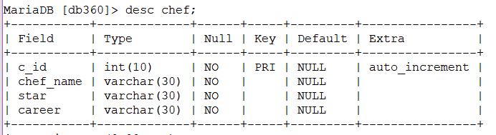
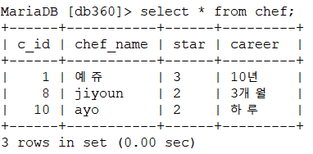
DB 구현 내역서
Table schema : chef
Table data : chef

Slide 42
DB 구현 내역서
Table schema : chef
Table data : chef

Slide 43
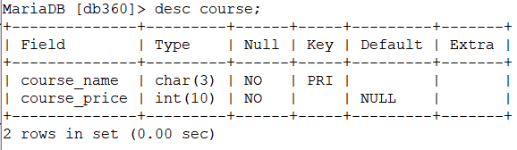
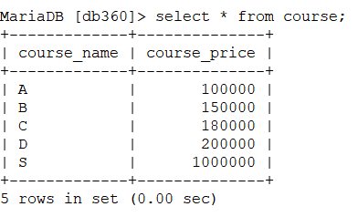
DB 구현 내역서
Table schema : course
Table data : course

Slide 44
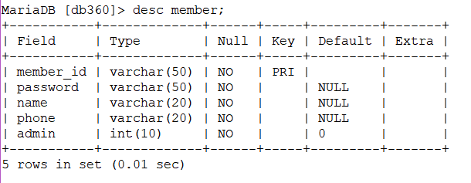
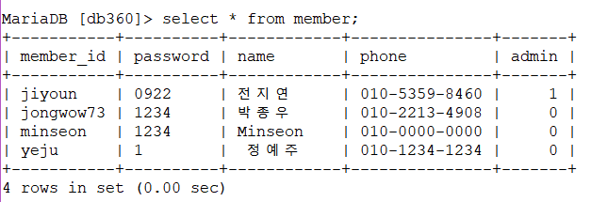
DB 구현 내역서
Table schema : member
Table data : member

Slide 45
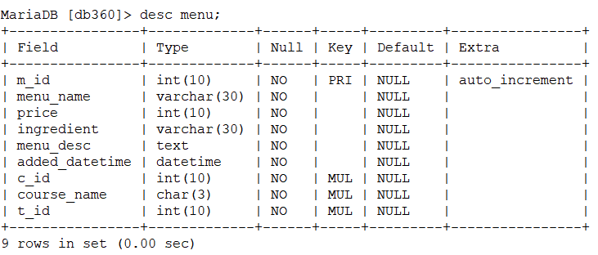
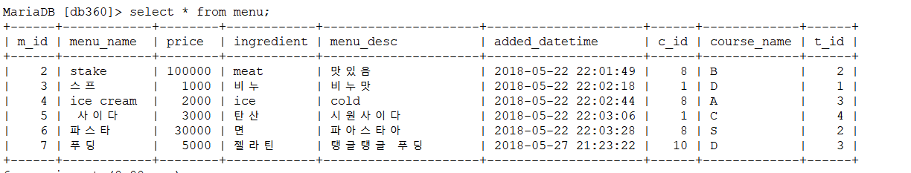
DB 구현 내역서
Table schema : menu
Table data : menu

Slide 46
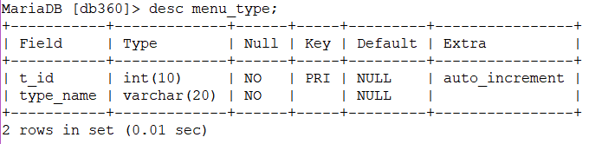
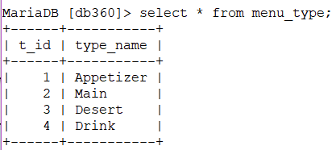
DB 구현 내역서
Table schema : menu_type
Table data : menu_type

Slide 47
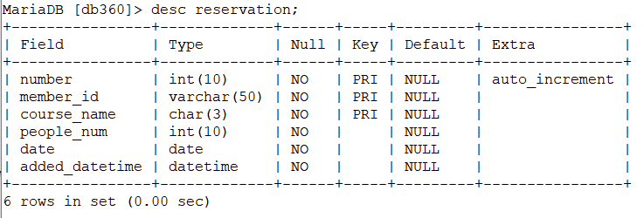
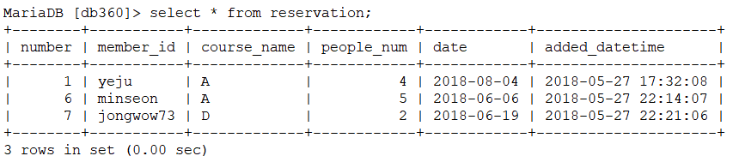
DB 구현 내역서
Table schema : reservation
Table data : reservation

Slide 48
소스 코드 요약 설명서
Code | Module | Description
chef_delete.php | 요리사삭제 | 특정요리사정보를 데이터베이스에서 삭제하는 코드이다.
chef_form.php | 요리사등록 요리사정보수정 | 새로운 요리사 정보나 변경된 요리사 정보를 받아온다.
chef_insert.php | 요리사등록 | 요리사정보를 데이터베이스 insert 하는 코드이다.
chef_list.php | 요리사조회 | 요리사들을 리스트로 보여주는 코드이다.
chef_modify.php | 요리사정보수정 | 변경된 요리사 정보를 데이터베이스 update 하는 코드이다.
chef_view.php | 요리사조회 | 특정 요리사 정보를 보여주는 코드이다.
config.php | N/A | db360 내 데이터베이스에 연결하는 코드이다.
course_view.php | 코스정보조회 | 특정 코스의 정보를 보여주는 코드이다.
footer.php | N/A | 사이트의 하단에 나오는 정보에 대한 코드이다.
header.php | N/A | 사이트의 상단에 나오는 정보에 대한 코드이다.
index.php | N/A | 사이트의 첫 화면에 대한 코드이다.
join.php | 회원가입 | 새로운 회원의 정보를 받는 코드이다.
join_insert.php | 회원가입 | 회원 정보를 데이터베이스에 insert하는 코드이다.
login.php | 로그인/로그아웃 | 회원이 사이트에 입력한 아이디와 비밀번호를 받는 코드이다.
login_confirm.php | 로그인/로그아웃 | 입력한 아이디와 비밀번호로 데이터베이스의 회원이 맞는지 확인하는 코드이다.
util.php | N/A | 필요한 funtion들을 정의한 코드이다.
member_modify.php | 회원정보수정 | 특정회원의 정보를 데이터베이스에 update하는 코드이다.

Slide 49
소스 코드 요약 설명서
Code | Module | Description
logout.php | 로그인/로그아웃 | 사이트에서 로그아웃 하게 하는 코드이다.
member_delete.php | 회원탈퇴 | 특정 회원을 데이터베이스에서 삭제하는 코드이다.
member_list.php | 회원조회 | 회원들을 데이터베이스에서 가져와 리스트로 보여주는 코드이다.
member_view.php | 회원조회 | 특정 회원의 정보를 데이터베이스에서 가져와 보여주는 코드이다.
member_modiform.php | 회원정보수정 | 회원의 수정할 코드를 받아오는 코드이다.
menu_delete.php | 메뉴삭제 | 특정메뉴를 데이터베이스에서 삭제하는 코드이다.
menu_form.php | 메뉴추가 메뉴정보수정 | 새로운 메뉴를 추가하거나 메뉴정보를 변경하고 싶을 때 그 정보들을 받아오는 코드이다.
menu_insert.php | 메뉴추가 | 특정 메뉴를 데이터베이스에 insert하는 코드이다.
menu_list.php | 메뉴검색 메뉴정보조회 | 메뉴들을 데이터베이스에서 가져와 리스트로 보여주는 코드이다.
menu_view.php | 메뉴정보조회 | 특정 메뉴의 정보를 데이터베이스에서 가져와 보여주는 코드이다.
reservation_delete.php | 예약취소 | 특정예약을 데이터베이스에서 삭제하는 코드이다.
reservation_form.php | 예약신청서작성 예약내역수정 | 새로운 예약이나 변경할 예약의 정보를 받아오는 코드이다.
reservation_insert.php | 예약신청서작성 | 새로운 예약을 데이터베이스에 insert하는 코드이다.
reservation_list.php | 예약내역조회 | 예약들을 데이터베이스에서 가져와 리스트로 보여주는 코드이다.
reservation_modify.php | 예약내역수정 | 변경할 예약 정보를 데이터베이스에 updat하는 코드이다.
reservation_view.php | 예약내역조회 | 특정 예약 정보를 데이터베이스에서 가져와 보여주는 코드이다.
css,fonts,images,js폴더 | N/A | 부트스트랩과 기존 테마 이용.

